Slide 1
数据模型

Slide 2
数据模型
1基本概念
2 数据模型的组成要素
3 概念模型
4 常用数据模型
5 E-R图向关系模型的转换

Slide 3
用E-R模型进行概念数据库设计
用E-R模型来进行概念数据库设计时通常需要注意以下几个问题
  一个概念应该被建模为一个实体还是一个属性？
  一个概念应该被建模为一个实体还是一个联系？
  应该使用多个二元联系还是一个n元联系？

Slide 4
实体与属性
在进行数据建模时，一个特征究竟应该建模为一个属性、一个实体集，还是一个联系集，有时并不是十分清楚的

Slide 5
实体与属性
例子：向实体集Employees中增加Address信息,可能有多种方式
  将Address作为一个属性：如果我们仅仅是想记载雇员的一个地址，这是这种方式就比较合适
  也可以将地址信息建模为一个实体集Addresses，并在Employees和Addresses之间建立一个联系Has_Address,这种设计在以下两种情况是必须的
    必须为雇员记载多个地址
    我们希望结构化雇员的地址信息

Slide 6
实体与属性
雇员号
雇员名
雇员号
雇员名
职称
职称
雇员
雇员
1
地址
有
如果多个？
n
地址
街道
省
市

Slide 7
例：用E-R图表示
一个部门有多个雇员， 一个雇员可以在不同时间在不同部门工作

Slide 8
姓名
学历
电话
职工编号
员工
n
工作
工作起始时间
工作结束时间
m
部门
部门编号
地址
办公电话
部门名称

Slide 9
实体与联系
例子1
在这个例子中，如果不允许一个雇员在同一部门工作过两次的话,则该ER图的设计没有任何问题,但如果允许同一雇员在一个部门多次任职的话,则上述ER图设计存在问题。Why？
解决策略：引入一个实体Duration，也就是将原来的二元联系建模为一个实体，并用一个三元联系取代原来的二元联系

Slide 10
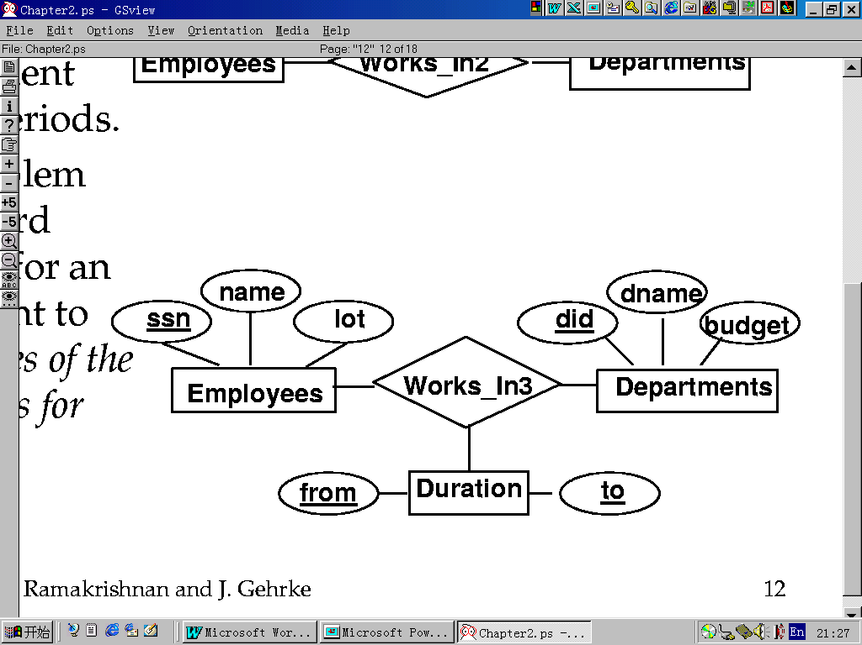
实体与联系 -- 例1
m
n
p

Slide 11
实体与联系 -- 例1
情况1
Employee1 95~96 department1
Employee1 96~97 department2
Employee1 98~99 department1
情况2
Employee1 95~96 department1
Employee1 96~97 department2
Employee1 98~99 department1

✓

Slide 12
实体与联系 -- 例2
学号
姓名
专业
学生
是否存在：
王立 数据库 98
王立 数据库 78
特点：不是多值！
结论：只能做属性
m
选修
成绩
是否也做一个实体？
n
课程
学时
课程号
课程名

Slide 13
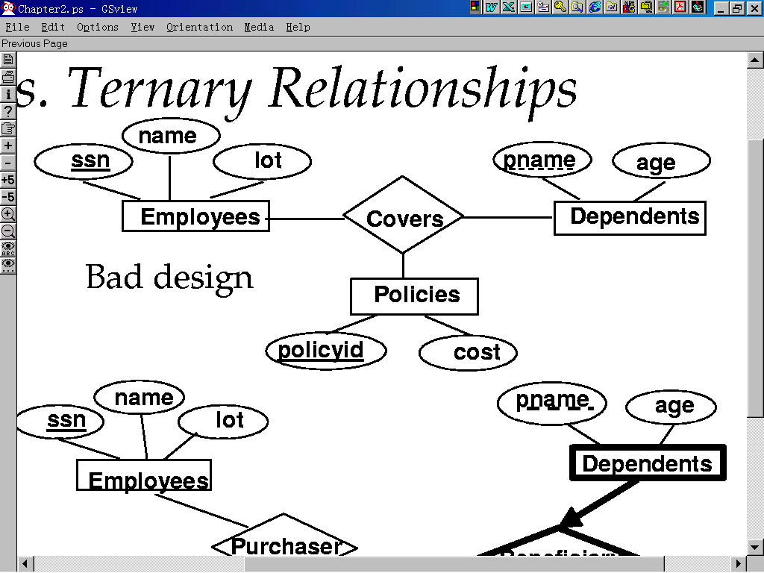
二元与三元联系 -- 例1
m
n
p

Slide 14
二元与三元联系
例1
在该例子中，每个雇员可以购买几份保险，每份保险可以被多个雇员所拥有且每个家属可以被多个保险单所包含,…三元多对多联系
考虑下列需求
  多个雇员不能同时购买同一份保险
  每份保险必须由雇员购买
  Dependents是一个弱实体集
  一份保险可以涉及到多位家属
  每位家属只对应一份保险

Slide 15
二元与三元联系 -- 例1
1
n
Dependents
p

Slide 16
二元与三元联系
根据上述需求，给出如下方案：
对应1，将m改成1
  不能解决一位家属只对应一份保险
在Policies上施加一个Total参加约束
  产生一个副作用: 每份险单至少涉及到一位家属
引入一个弱实体集

Slide 17
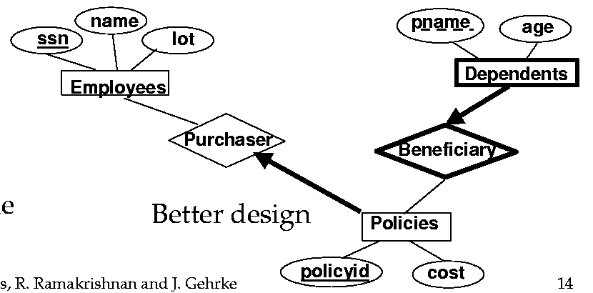
二元与三元联系 -- 例1
Dependents
1
n
Beneficiary
n
1

Slide 18
顾客和商品

Slide 19
姓名
余额
电话
顾客编号
顾客
订单号
n
购买
数量
购买时间
m
单价
商品
部门编号
地址
办公电话
部门名称

Slide 20
E_R图向关系模型转换
职称
学号
职工号
姓名
姓名
住处
教师
学生
ISA
ISA
n
1
教授(副)
本科生
研究生
指导
指导人数
是否四级
研究方向
研究方向
培养类型

Slide 21
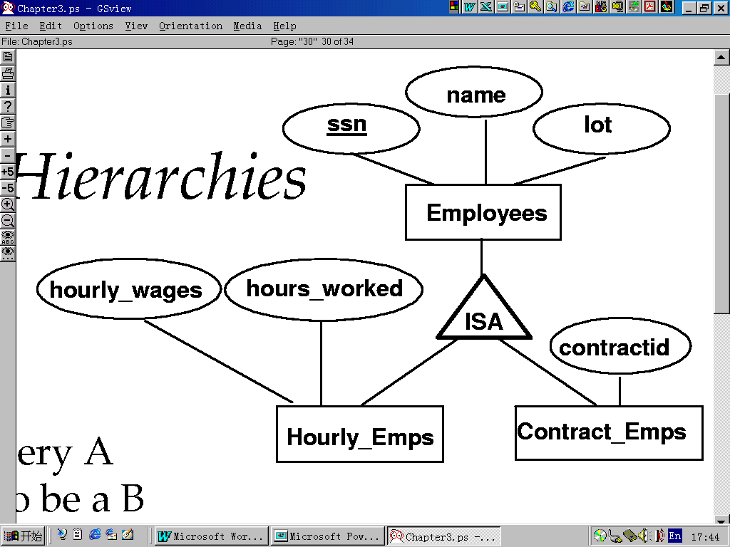
类层次的翻译

Slide 22
类层次的翻译 --方法一
三个实体集翻译成三个关系
  实体集Employees的翻译比较简单
  关系Hourly_Emps的属性包括:ssn, hourly_wages, hours_worked,; ssn是主关键字; 同时ssn一个外键; 当超类中实体被删除时子类中的对象也必须删除
  Contract_Emps的翻译相类似

Slide 23
Employee(ssn, name, lot)
Hourly_Emps(ssn fk, hourly_wages, hours_worked)
Contract_Emps(ssn fk, contractid)

Slide 24
类层次的翻译 --方法一
CREATE TABLE Hourly_Emps (
ssn CHAR(20),
  hourly_wages REAL,
  hours_worked INTEGER,
  PRIMARY KEY(ssn),
  FOREIG KEY (ssn) REFERENCES Employees(ssn)
  ON DELETE CASCADE )

Slide 25
类层次的翻译 --方法二
三个实体集翻译成两个关系
  仅生成两个关系:Hourly_Emps和Contract_Emps, 他们都包含超类Employees的属性,除了主关键字约束以外,不需要定义任何约束

Slide 26
Hourly_Emps(ssn, name, lot hourly_wages, hours_worked)
Contract_Emps(ssn, name, lot contractid)

Slide 27
类层次的翻译-- 两种方法的比较
方法一:当查询涉及到Employees的属性和其它一些细节属性时需要连接操作;
当查询仅涉及到Employees的属性时则在Employees关系上进行即可;
一个优点是可以存储非Hourly_Emps和Contract_Emps的实体

Slide 28
方法二:主要确定无法存储非Hourly_Emps 和Contract_Emps的实体,且name和lot出现了两次;
优点是仅涉及到Hourly_Emps或Contract_Emps的查询仅在一个关系上进行即可,不需要额外的连接操作,但涉及到所有雇员的查询则需要在两个关系上进行;

Slide 29
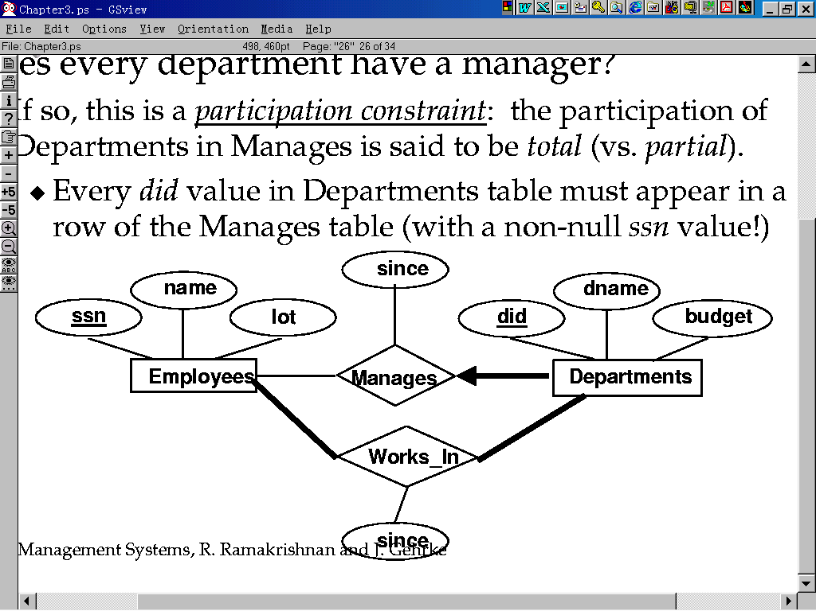
具有参加约束的联系集的翻译
n
1
n
m
n

Slide 30
具有参加约束的1:n(1:1)联系集的翻译
Departments( did, dname, budget,ssn,since )

Slide 31
具有参加约束的1:n(1:1)联系集的翻译
Create Table department
( did int,
dname char(20),
budget money,
ssn char(11) Not NULL,
since date,
primary key(did),
foreign key(ssn) references Emplolyees(ssn)
);

Slide 32
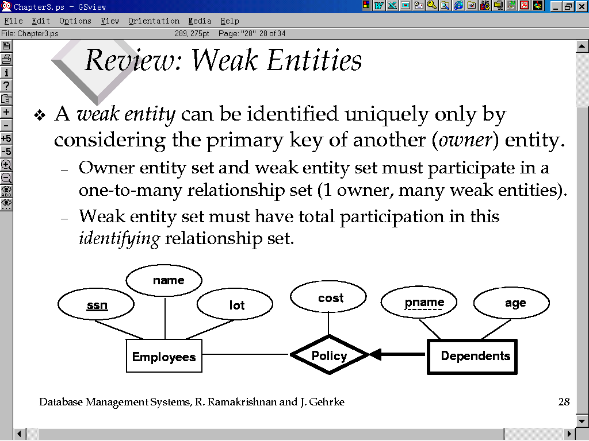
弱实体集的翻译
一个弱实体总是参加一个二元一对多联系(?)
全参加约束
1
m
1

Slide 33
弱实体集的翻译
Dependants (ssn, pname, age, cost)

Slide 34
弱实体集的翻译
Create Table dependant
( pname char(20),
age int
cost money,
ssn char(11) Not Null,
primary key(pname, ssn),
foreign key(ssn) references Emplolyees(ssn)
on delete Cascade
);

